Slide 1
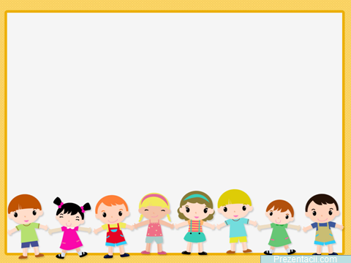
Отважный сказочный герой Бильбо 5–6-я части главы «Пауки и мухи»
Презентация учителя начальных классов высшей категории
МАОУ «Гимназия №3» г.Саратова
Трофименко О.В.

Slide 2
Работа с текстом 5-й части
– Вспомните, на каком эпизоде мы остановились.
– Как вы думаете, сможет ли Бильбо помочь гномам?
– Как, по-вашему, поведёт себя Бильбо в этой ситуации?
– Что бы вы сделали на его месте?
Вывод
Бильбо должен сейчас обязательно что-то сделать, чтобы спасти друзей.
Чтение 5 части

Slide 3
– Что нового узнали мы о хоббите из этой части?
Он быстр и решителен, в детстве он упражнялся в метании и стрельбе и т.д.
– Каким стрелком был Бильбо?
Докажите строчкой из текста
– Можно ли сказать, как к Бильбо относится автор?
Хорошо ли знает своего героя?
Почему автор раньше нам не рассказал всего этого о Бильбо?

Slide 4
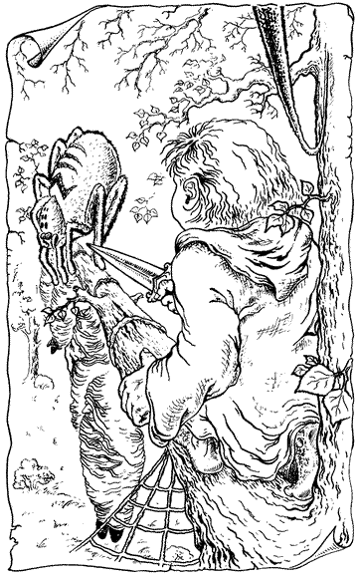
– И даже сейчас ему опять некогда. Почему?
Так быстро разворачиваются события, столько всего происходит!
– Как вы думаете, почему хоббит бросил второй камень именно в паука, сидящего в центре?
– Первый паук шлёпнулся без чувств, а второго камень сразил наповал. Есть ли разница?

Slide 5
– Что началось в колонии пауков?
– Как вы думаете, на чьей стороне автор? Прочитайте, где автор сам вступает в разговор с читателем.
– Почему пауки стали выбрасывать нити во все стороны?
Паника
– Удалось ли паукам перехитрить Бильбо?
– Что чувствовал Бильбо?
– Удалось ли Бильбо отвлечь пауков от гномов?
– Сколько пауков сбежалось к тому месту, где раньше стоял Бильбо?
Целых 50

Slide 6
– Стало ли страшно хоббиту?
– О каких чертах личности говорят действия героя?
Находчивость, решительность, смелость да ещё и литературный талант! Он своей песней не только дразнил пауков, но и поддерживал гномов
– Как можно назвать песенку Бильбо?
Как вы думаете, паукам понравится эта песня?
Дразнилка

Slide 7
– Как же отреагировали пауки на экспромт Бильбо? Перечитайте.
Словарная работа: неминуемо.
– Что задумали озлобленные пауки?
– Разгадал ли Бильбо план пауков?
неминуемо - надежно, неизбежно,
неотвратимо,
непредотвратимо

Slide 8
– Как удалось Бильбо выбраться из западни?
Ему помог кинжал
– Кстати, как хоббит называл свой кинжал?
Жало
– Найдите слово, в котором автор выразил своё отношение к паукам
Орава
- Какое это отношение?
В толковом словаре орава – беспорядочное, шумное скопление людей
– Для чего он убежал в глубь леса?

Slide 9
– Найдите в тексте и прочитайте всё, что хоббит умел делать.
– Что нового узнали о Бильбо?
1.Что нового мы узнали о Бильбо?
2. Какие фрагменты текста понравились вам больше всего?
3. А встретились ли нам картины природы в этих частях? Почему их нет, как вы думаете?
4. Разгадали ли вы смысл названия главы?
Действие развивается стремительно, и наблюдать картины природы трудно...

Slide 10
Что мы делали?
Читали текст, отвечали на вопросы по тексту, выказывали своё отношение к героям
– Какое умение формировали?
Итог
Мистер Бильбо Бэггинс от природы отнюдь не был героем: любил покой, уют, вкусно поесть…
Что же позволяет нам назвать его настоящим героем?
Он мужествен, храбр, отважен, всё делает для спасения друзей…

Slide 11
Домашнее задание Перечитать 5–6-ю части, подчеркнуть слова, рассказывающие о том, что умел делать Бильбо.
ΙV. Домашнее задание. | Перечитать 5–6-ю части, подчеркнуть слова, рассказывающие о том, что умел делать Бильбо.

